Slide 1
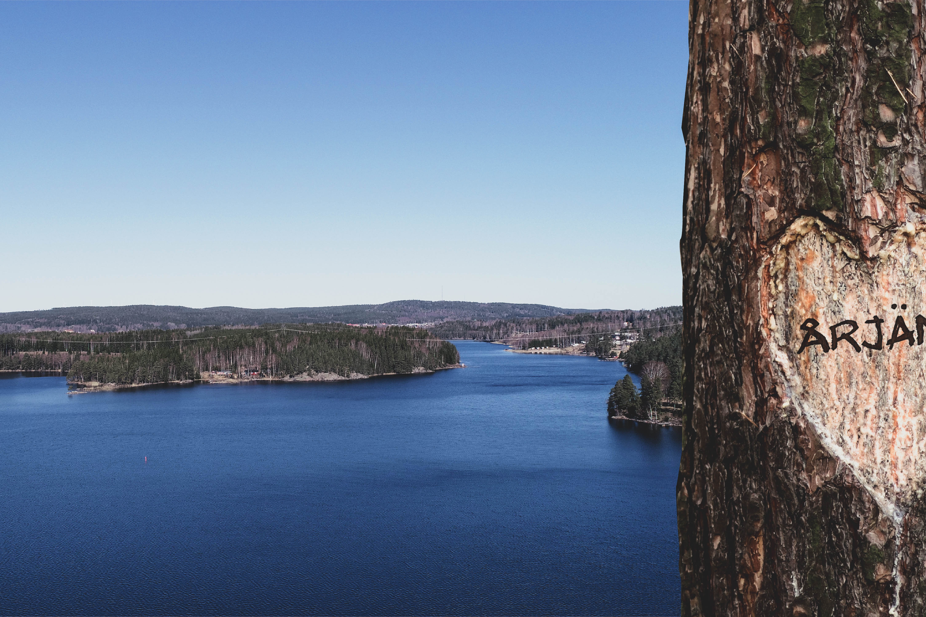
Årjängs kommun
Utvecklingsarbete med stöd av
Plan för god psykisk hälsa i Värmland

Slide 2
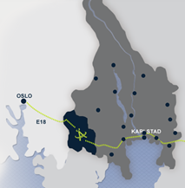
Sydvästra Värmland, 10 mil till Karlstad
Runt 10 000 invånare varav 1800 barn och unga
Glesbygd med närhet till storstadsområde.
Låg arbetslöshet innan pandemin- nu påverkade av gränsstängningen
God samverkan lokalt- närhet till varandra
Lång resväg till specialistvård.

Slide 3

Lokalt utvecklingsarbete
Stimulansmedel inom överenskommelsen psykisk hälsa
Samarbete mellan verksamheter
Kvalitetsutvecklare – Samordningsansvar- Struktur
Lokal plan
Insatsområde – från Regional plan för god psykisk hälsa
Identifierade pågående aktiviteter
Identifierade utvecklingsområden
Vad gör vi – vad behöver vi göra mer av
Skapade en lokal plan med tillhörande aktivitetsplan

Slide 4
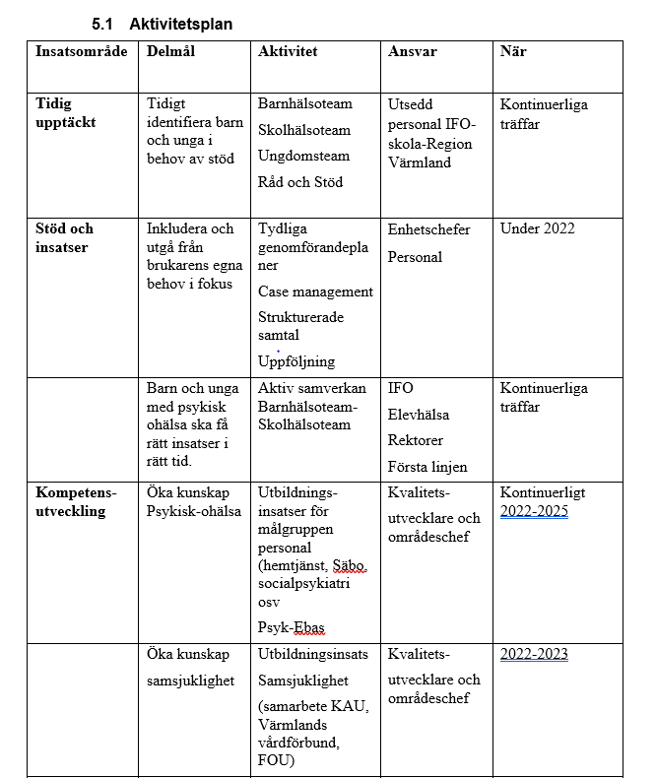

Slide 5

Exempel
Jobbar med överenskommelser
Samverkan alla åldrar – tidslinjen – glappet
Information och dialog om varandras verksamheter
Föräldrastöd
Råd och stöd
Stöd till personer med samsjuklighet
HBTQ- diplomering.
Gemensamma utbildningar
Genus och våld
Barns utsatthet på nätet
Livsviktiga snack
Psyk- E-bas
Psykisk livräddning- filmer riktat till personalgrupper

Slide 6
Frågor?
Kontakta:
Ulrika Ling
ulrika.ling@arjang.se
Ann-Charlotte Lundin
ann-charlotte.lundin@arjang.se
Malin Lindqvist
malin.lindqvist@arjang.se

Slide 7
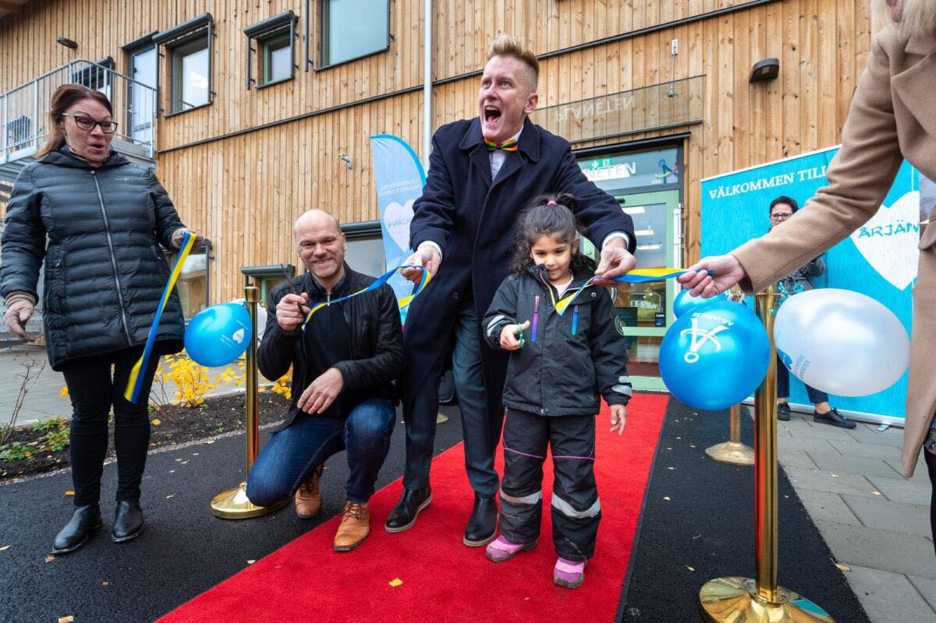
Tack från Årjäng

